Slide 1
Тема: РОДСТВЕННЫЕ СЛОВА

Slide 2
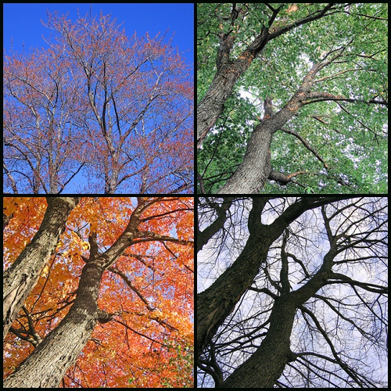
Назови по порядку

Slide 3
носик
снежок
нежность
норка
носки
носить
снежный
снегоход
сильный

Slide 4
Определите лишнее слово в каждом ряду, зачеркните его. Выделите в оставшихся словах корень
Борьба, борец, бороться, воевать
Вражда, враг, противник, вражеский
Смешной, смех, смешать, смешить
Ветер, вихрь, ветерок, безветрие
Сосна, дерево, деревцо, деревянный

Slide 5
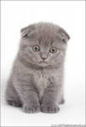
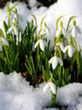
Найдите и запишите родственные слова группами

Slide 6
Снег, снеговик, снежинки, снежная (баба), снегоход, подснежник, снежок.
Кошка, котёнок, кот, котята, кошачий
Зима, зимний, зимушка, зимовать

Slide 7
Составь слова
БОЛЬ
ЕЗД
заболеть, переболеть, болеть, боль, больно, больной, болячка, заболевание, больничный
переезд, выезд, заезд, ездить, ездок, ездовой, поездка.

Slide 8
Подбери родственные слова по схеме.
Образец: синий — синеть — синева.
голубой — ...
белый — ...
чёрный ---
красный —
зелёный —

Slide 9
Зима.
Наступила зима. Выпал белый пушистый ……. Деревья укрылись ……… шапками. Дома стоят ………………… после ……………. Вот во двор вышли дети. Они будут играть в …… и строить ………… бабу. Школьники приготовили для малышей ………… крепость. Родители помогли построить …………… горку.
А вот во дворе появилась …………………… машина. Она медленно убирает пушистый белый ………. Рядом стоит грузовик. Он вывезет лишний …… за город.
Слова для справок: снег, снежный заснеженный, снегопад, снежки, снегоуборочный

